Slide 1

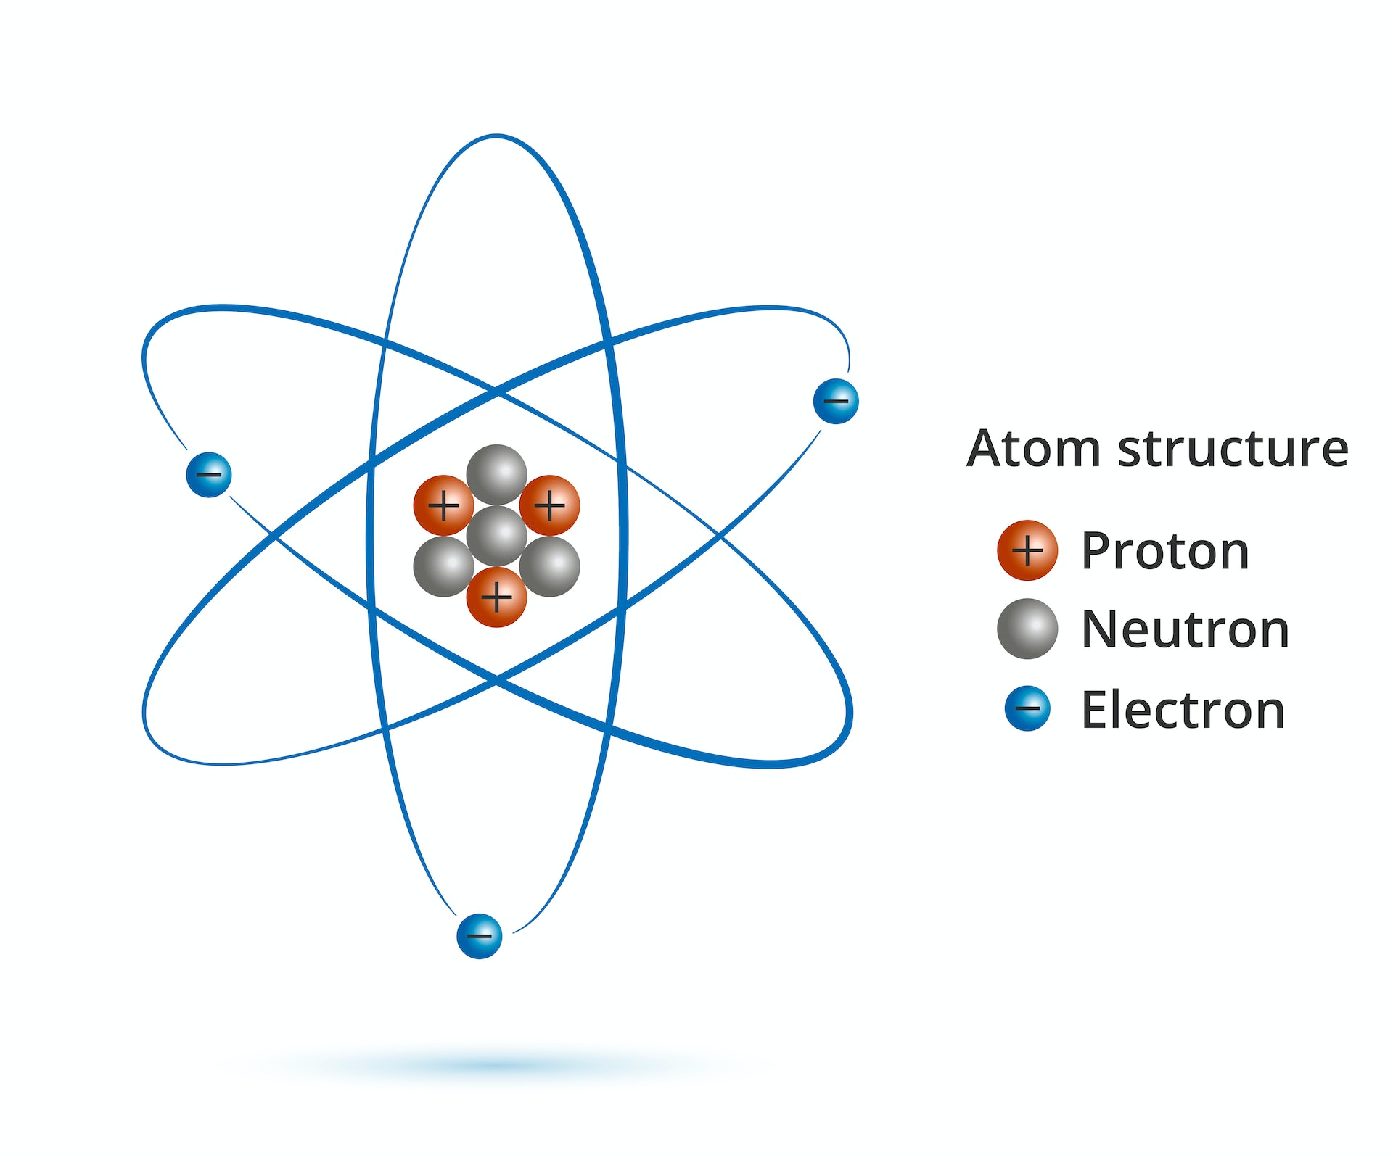
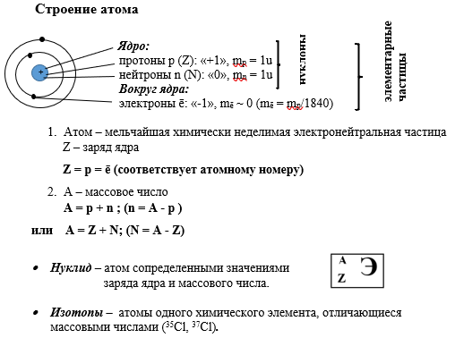
Тема 4. Строение атома
Атом – мельчайшая химически неделимая электронейтральная
частица

Slide 2
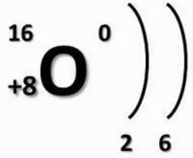
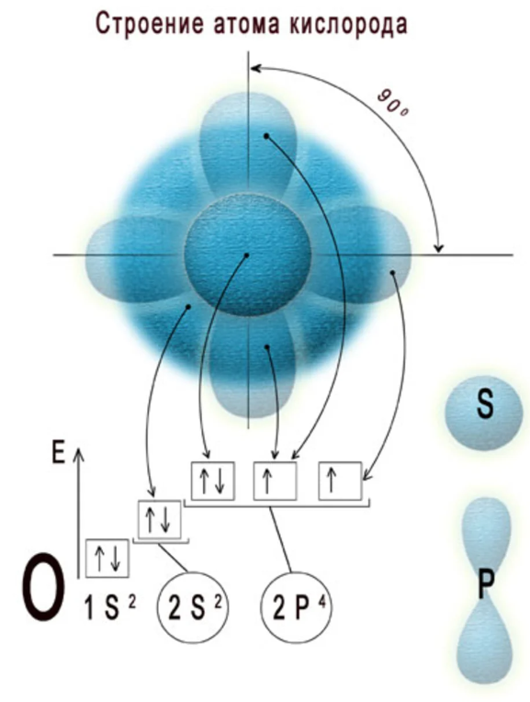
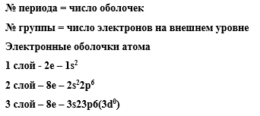
Электронное строение атома
Валентные электроны – электроны, участвующие в образовании химических связей

Slide 3
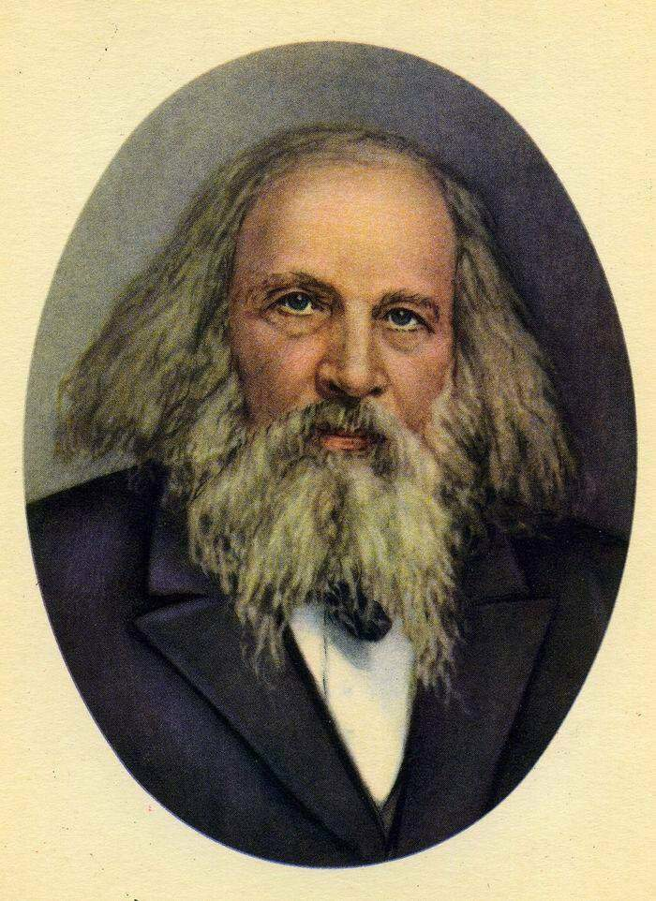
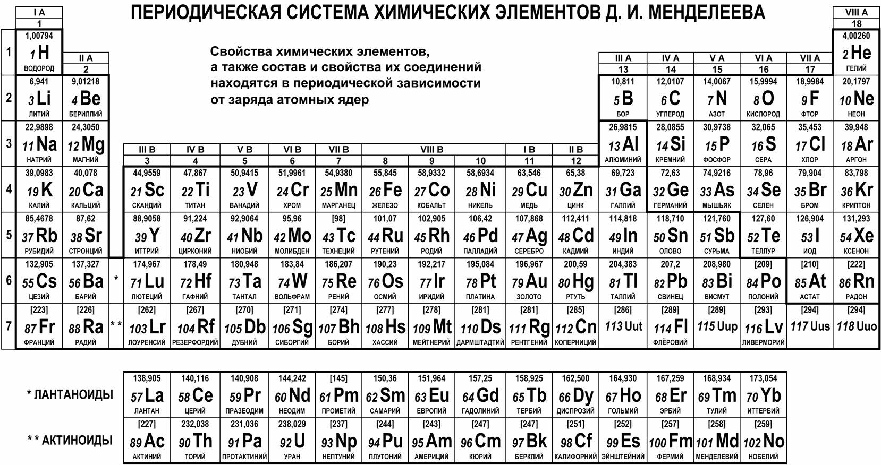
Тема 5. Периодический закон
(Д.И.Менделеев, 1869г.)
Свойства химических элементов, а также
состав и свойства образуемых ими соединений
находятся в периодической зависимости от
величина заряда их атомных ядер.
Периодическая система –
графическое отображение периодического закона

Slide 4
Период – горизонтальный ряд элементов
Группа – вертикальный столбец элементов

Slide 5
Высшая степень окисления = № группы
→ высший оксид → высший гидроксид
Низшая степень окисления = № группы – 8 =
(числу недостающих электронов внешнего слоя у неметаллов) → ЛВС
У металлов низшая степень окисления равна нулю (К⁰)
S Cl
Ca Mn

Slide 6
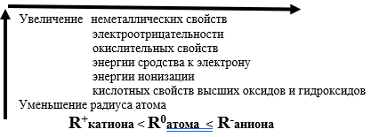
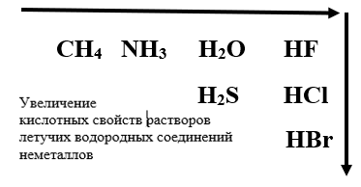
Закономерности периодичности

Slide 7
Металлические свойства – способность отдавать электроны.
Неметаллические свойства – способность притягивать электроны.
Энергия сродства к электрону – это энергия, которая выделяется при присоединении электрона к нейтральному атому. Э⁰ + е⁻ → Э⁻
Энергия ионизации – минимальная энергия, необходимая для отрыва от невозбужденного атома наиболее слабо связанного электрона внешнего слоя. Э⁰ - е⁻ → Э⁺
Электроотрицательность элемента – условная величина, характеризующая способность его атомов в химических соединениях притягивать к себе электроны от других атомов элементов при образовании между ними химических связей.

